Slide 1
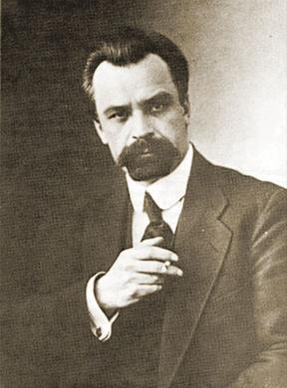
Володимир Винниченко (1880-1951)

Slide 2
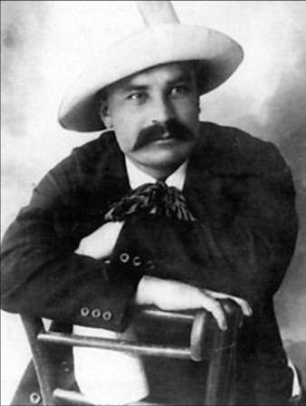
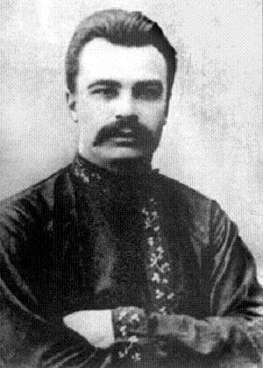
Володи́мир Кири́лович Винниче́нко - український політичний та державний діяч, а також прозаїк, драматург та художник.
Володимир Винниченко народився 26 липня 1880 року в місті Єлизаветград у міщанській родині.
Володимира було віддано до Єлизаветградської гімназії після народної школи. Гімназійне начальство, учителі, а за ними й учні зустріли малого українця насмішками.

Slide 3
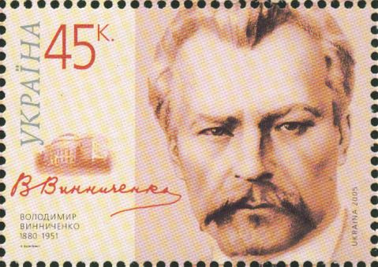
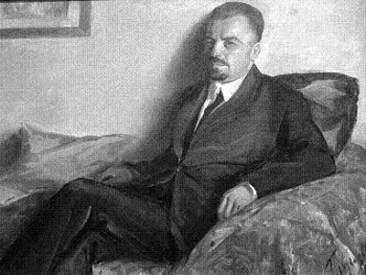
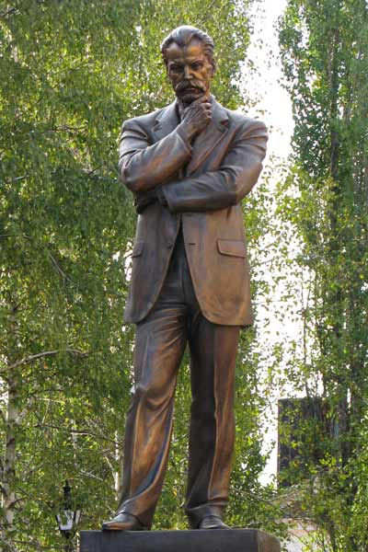
У 1901 році він вступив на юридичний факультет Київського університету і того ж року створив таємну студентську революційну організацію, яка звалась «Студентською громадою». Вступив до Революційної української партії (РУП), яка з 1905 року стала називатися Українською соціал-демократичною робітничою партією (УСДРП).

Slide 4
Незабаром новий арешт, дисциплінарний батальйон. Але він знову втік і нелегально відбув у еміграцію. Ризикуючи життям, не раз переходив кордон, беручи участь у переправці революційної літератури в Росію.
Одразу після Лютневої революції Винниченко переїхав в Україну і взявся до активної політичної роботи. Став членом Центральної Ради. Згодом 15 червня очолив Генеральний секретаріат і став генеральним секретарем внутрішніх справ.
Володимир Винниченко проголосив I Універсал на 2-ому військовому з'їзді 10 червня 1917 року та Декларацію Генерального секретаріату 27 червня 1917 року на пленумі Центральної Ради
22 серпня 1917 року Центральна Рада ухвалила конституцію УНР. Згодом через виникнення протиріч Винниченко вийшов із уряду. Однак уже менше, ніж через місяць він знову його очолив.

Slide 5
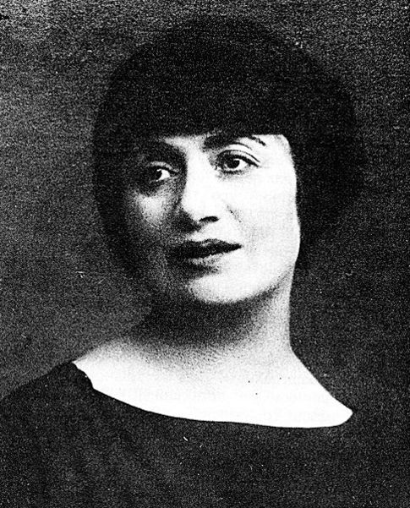
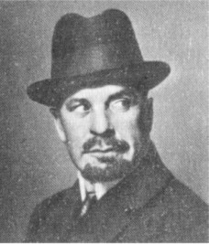
Під натиском більшовицьких військ уряд УНР на чолі з новим прем'єром змушений був евакуюватися до Житомира. Винниченко разом із дружиною, Розалією Лівшиц, поїхав на південь, до Бердянська. Під час гетьманату жив на хуторі Княжа Гора на Канівщині.
Тут був заарештований гетьманською вартою у надуманій підозрі підготовки до державної змови.

Slide 6
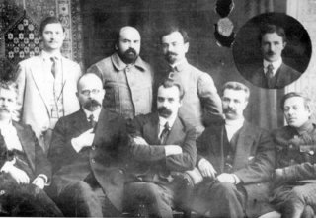
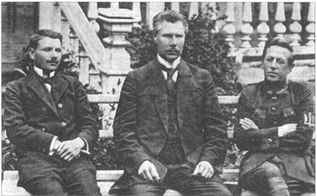
У серпні 1918 року Винниченко очолив опозиційний до гетьманського режиму Павла Скоропадського Український національний союз, рішуче наполягав на відновленні УНР, створенні її найвищого органу — Директорії, головою якої став 13-14 листопада 1918 р.

Slide 7
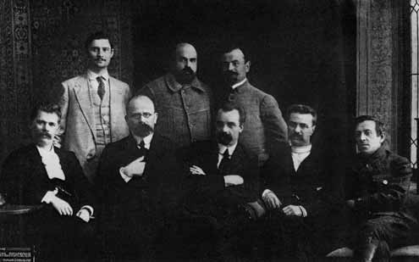
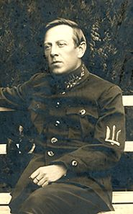
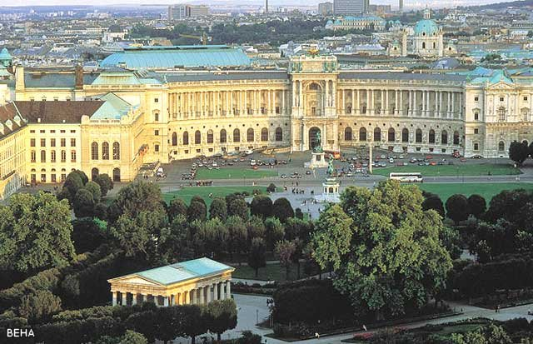
В еміграції політична кар'єра Винниченка тривала. У Відні він за короткий час написав тритомну мемуарно-публіцистичну працю «Відродження нації» (Історія української революції. Березень 1917 р. — грудень 1919 р.) — твір певною мірою підсумковий, написаний по гарячих слідах подій.

Slide 8
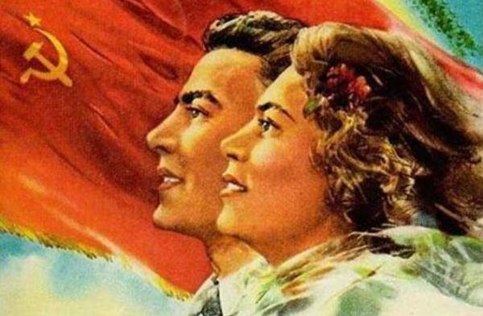
За політичною орієнтацією Винниченко був близьким до комуністичної філософії. Але більшовики, на його думку, недостатньо враховували національний фактор. Винниченко мріяв організувати нову партію, соціальна програма якої мало б чим відрізнялася від більшовицької, однак була б «національніша», тісніше пов'язана з історичним минулим України.

Slide 9
Наприкінці 1919 року Винниченко спробував цю ідею втілити у життя. Він вийшов із УСДРП і організував у Відні Закордонну групу українських комуністів, створив її друкований орган — газету «Нова доба»
Наприкінці травня 1920 р. Винниченко разом із дружиною прибув до Москви, де дістав пропозицію зайняти пост заступника голови Раднаркому УСРР із портфелем наркома закордонних справ, із кооптацією у члени ЦК КП(б)У.
Відмовився від участі в роботі уряду УСРР і в середині вересня 1920 р. виїхав з Харкова до Москви, а звідти знову за кордон.

Slide 10
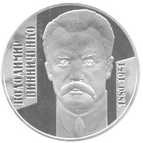
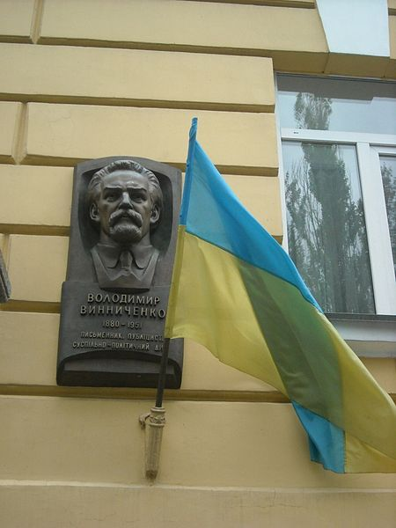
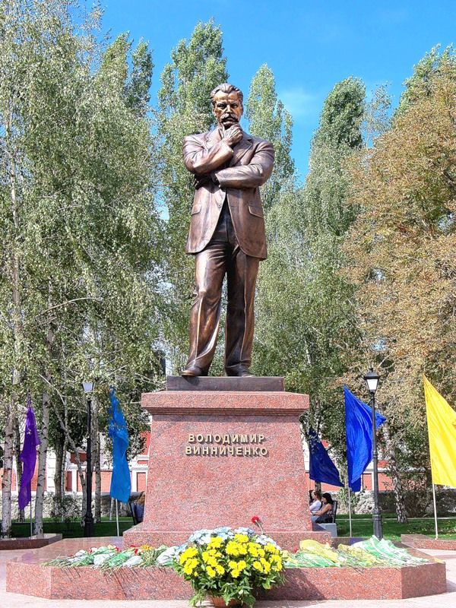
Впродовж останніх 25 років свого життя Винниченко прожив у французькому містечку Мужен, біля Канн, у власному невеликому будинку, де займався літературною творчістю і живописом. Понад 20 його полотен зберігаються в Інституті літератури ім. Т. Шевченка НАН України.
Помер Володимир Винниченко 6 березня 1951 р., похований у французькому місті Мужен.

